Slide 1
Дифракция
”

Slide 2
Дифракция механических волн
Дифракция – отклонение от прямолинейного распространения и огибание волнами препятствий

Slide 3
Дифракция механических волн
Дифракция
Становится заметной, если размеры препятствия меньше длины волны
Дифракция
Дифракция
Существует всегда
Общее свойство волн любой природы
Причина: вторичные волны, создаваемые точками среды, находящимися на краях отверстий или препятствий (принцип Гюйгенса), проникают за препятствие, волновая поверхность искривляется и волна огибает препятствие

Slide 4
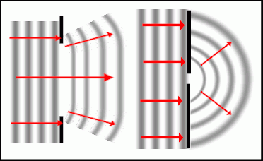
Дифракция механических волн
Дифракция не наблюдается (исключение: края преград)
Дифракция наблюдается
– длина волны
– диаметр отверстия

Slide 5
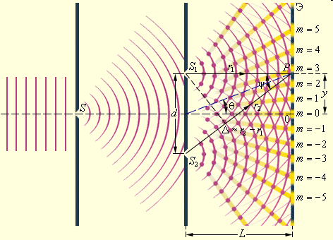
Дифракция света
Дифракция света – отклонение от прямолинейного направления на резких неоднородностях среды
Когерентные волны интерферируют
Опыт Юнга
Из-за дифракции от отверстий выходят два частично перекрывающихся конуса
Для дифракции характерно не столько загибание за края преград, сколько возникновение за преградой интерференционной картины

Slide 6
Принцип Гюйгенса-Френеля
Френель
Волновая поверхность в любой момент времени представляет собой не просто огибающую вторичных волн, а результат их интерференции
Френель построил количественную теорию дифракции, позволяющую рассчитывать дифракционную картину, возникающую при огибании светом любых препятствий

Slide 7
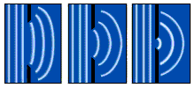
Принцип Гюйгенса-Френеля
каждая точка волновой поверхности является источником вторичных сферических волн,
которые интерферируют между собой

Slide 8
Дифракционная картинка

Slide 9
Дифракционные картины от различных препятствий
Дифракция на дисках различного диаметра.
В центра т.н. пятно Пуассона
Дифракция на круглом отверстии по мере приближения к экрану с отверстием
Дифракция на прямолинейном крае

Slide 10
Дифракционные картины от различных препятствий

Slide 11
Если разность хода от двух соседних зон равна половине длины волны, то колебания от них приходят в точку О в противоположных фазах и наблюдается интерференционный минимум, если разность хода равна длине волны, то наблюдается интерференционный максимум

Slide 12
Таким образом, если на препятствии укладывается целое число длин волн, то они гасят друг друга и в данной точке наблюдается минимум (темное пятно). Если нечетное число полуволн, то наблюдается максимум (светлое пятно)

Slide 13
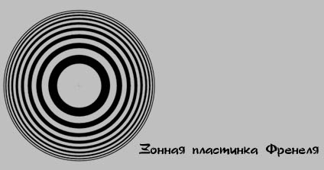
Зонные пластинки
На этом
принципе
основаны
т.н.
зонные
пластинки

Slide 14
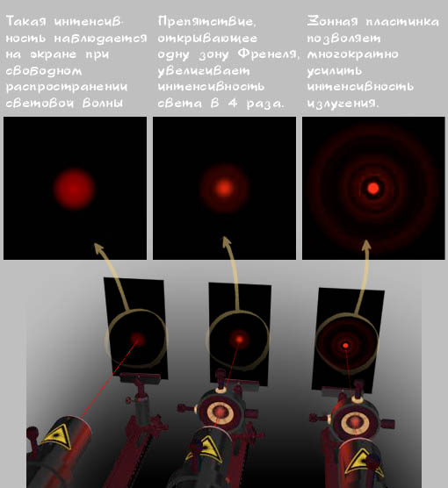
На этом принципе основаны т.н. зонные пластинки

Slide 15
Условия наблюдения дифракции
Дифракция происходит на предметах любых размеров, а не только соизмеримых с длиной волны λ

Slide 16
Условия наблюдения дифракции
Трудности наблюдения заключаются в том, что вследствие малости длины световой волны интерференционные максимумы располагаются очень близко друг к другу, а их интенсивность быстро убывает

Slide 17
Границы применимости геометрической оптики
Если наблюдение ведется на расстоянии , где d—размер предмета, то начинают проявляться волновые свойства света

Slide 18
Дифракционная решетка
Дифракционные решетки, представляющие собой точную систему штрихов некоторого профиля, нанесенную на плоскую или вогнутую оптическую поверхность, применяются в спектральном приборостроении, лазерах, метрологических мерах малой длины и т.д

Slide 19
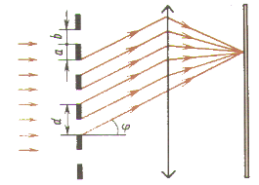
Дифракционная решетка
Дифракционная решетка – совокупность большого числа очень узких щелей, разделенных непрозрачными промежутками
Условие max:
- длина волны
- угол отклонения световых лучей вследствие дифракции
- период решетки
k - порядок спектра

Slide 20
Дифракционные спектры
Дифракционная решетка – спектральный прибор, служащий для разложения света и измерения длины волны

Slide 21
Примеры дифракции света
Компакт-диск
Звезды
Венцы

Slide 22
Границы применимости геометрической оптики
Дифракция устанавливает предел разрешающей способности любого оптического прибора
Дифракция не видна, резкая тень
Проявляются волновые свойства, изображение смазывается
– расстояние до предмета, d – размер предмета

